Slide 1
Лекция 4. ЭЛЕМЕНТЫ ГИДРОДИНАМИКИ.
Основные понятия о движении жидкости.
Режимы движения жидкости.
Истечение жидкости через отверстия и насадки.

Slide 2
1. Основные понятия о движении жидкости
Движение жидкости по трубопроводам и каналам происходит под действием движущей силы – разности давлений, создаваемой с помощью насосов или компрессоров, или вследствие разности уровней жидкости либо разности плотностей.
Движение
Установившееся
Неустановившееся
Равномерное
Неравномерное

Slide 3
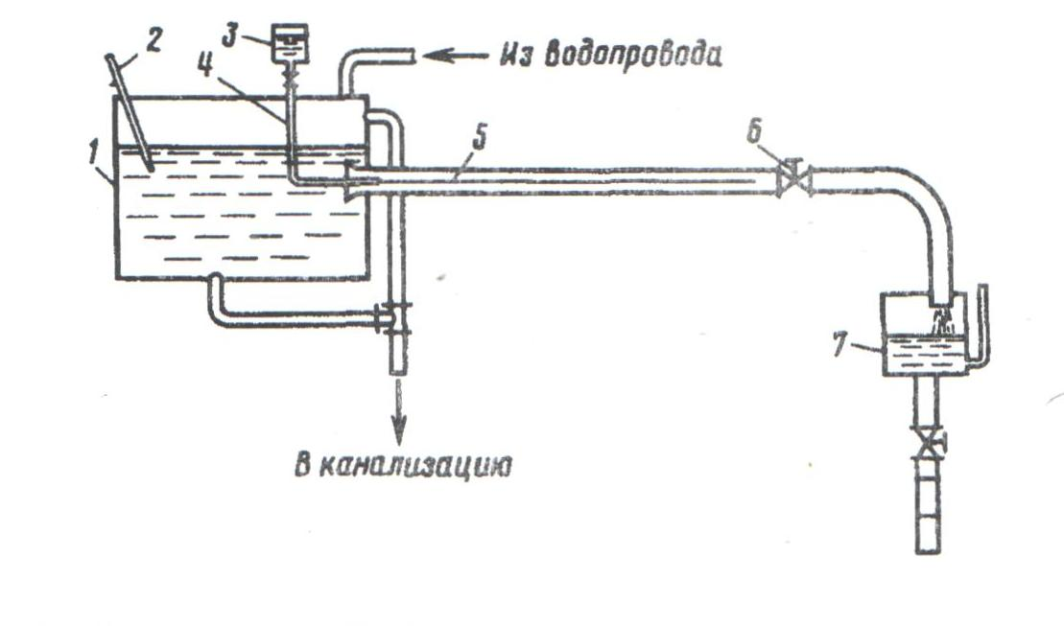
2. Режимы движения жидкости
1 – напорный бак;
2 – термометр;
3 – бачок для красящего вещества – индикатора;
4 – капиллярная труба;
5 – труба;
6 – кран;
7 – сборник

Slide 4
Движение жидкости бывает ламинарным и турбулентным.
При турбулентном движении значительное влияние на сопротивление движению оказывает шероховатость стенок трубы. Под относительной шероховатостью понимают отношение средней высоты выступов неровности внутренней стенки трубы к ее диаметру.
Средняя высота выступов неровности стенки трубы зависит от материала трубы, способа изготовления, продолжительности эксплуатации.
Трубы подразделяются на гидравлически гладкие и шероховатые.

Slide 5
Потери напора на местных сопротивлениях
Под местными сопротивлениями понимают сопротивления, оказываемые движению жидкости различными препятствиями, имеющимися в трубопроводе (вентили, краны, колена и др.), а также сопротивления, возникающие при изменении сечения трубопровода или формы потока (внезапное расширение или сужение потока, повороты и др.). При этом резко изменяются направления и величины скорости потока, образуются вихри и водоворотные зоны, на образование которых бесполезно тратится часть энергии потока.

Slide 6
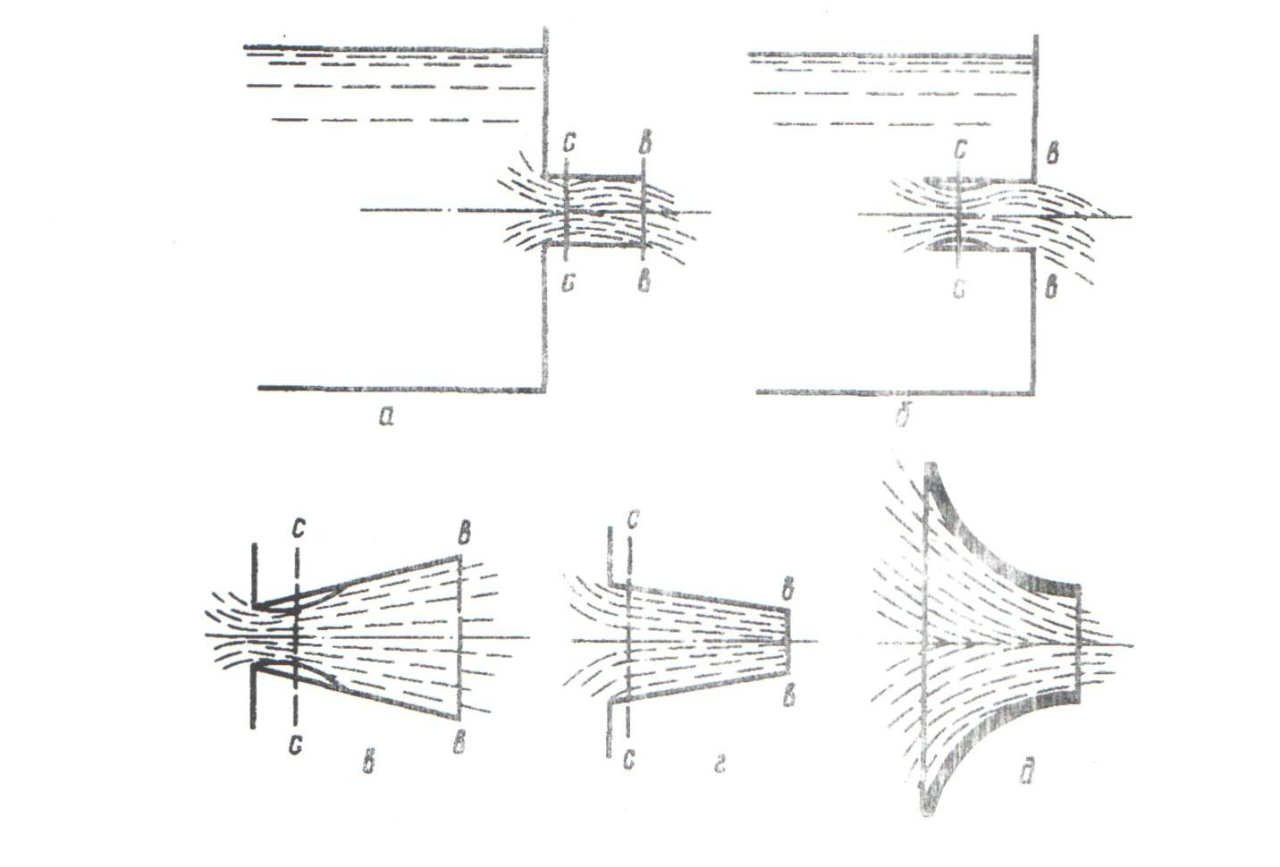
3. Истечение жидкости через отверстия и насадки
При опорожнении технологических аппаратов, цистерн и различных сосудов имеет место истечение жидкости через отверстия и насадки. Насадками называют короткие патрубки различной формы, присоединенные к отверстию в тонкой стенке.
Насадки бывают внешними и внутренними, коническими и сходящимися, а также коноидальными.

